Slide 1
面向对象程序设计 实验3 交互依赖
屈熙宸
55240425

Slide 2
任务：
调试PPT中双向关联改为单向关联后的程序，给出main函数调用过程

Slide 3
分析题目要求：
要求将原本丈夫和妻子的双向关联关系改为单向关联

Slide 4
程序源码+运行结果

Slide 5
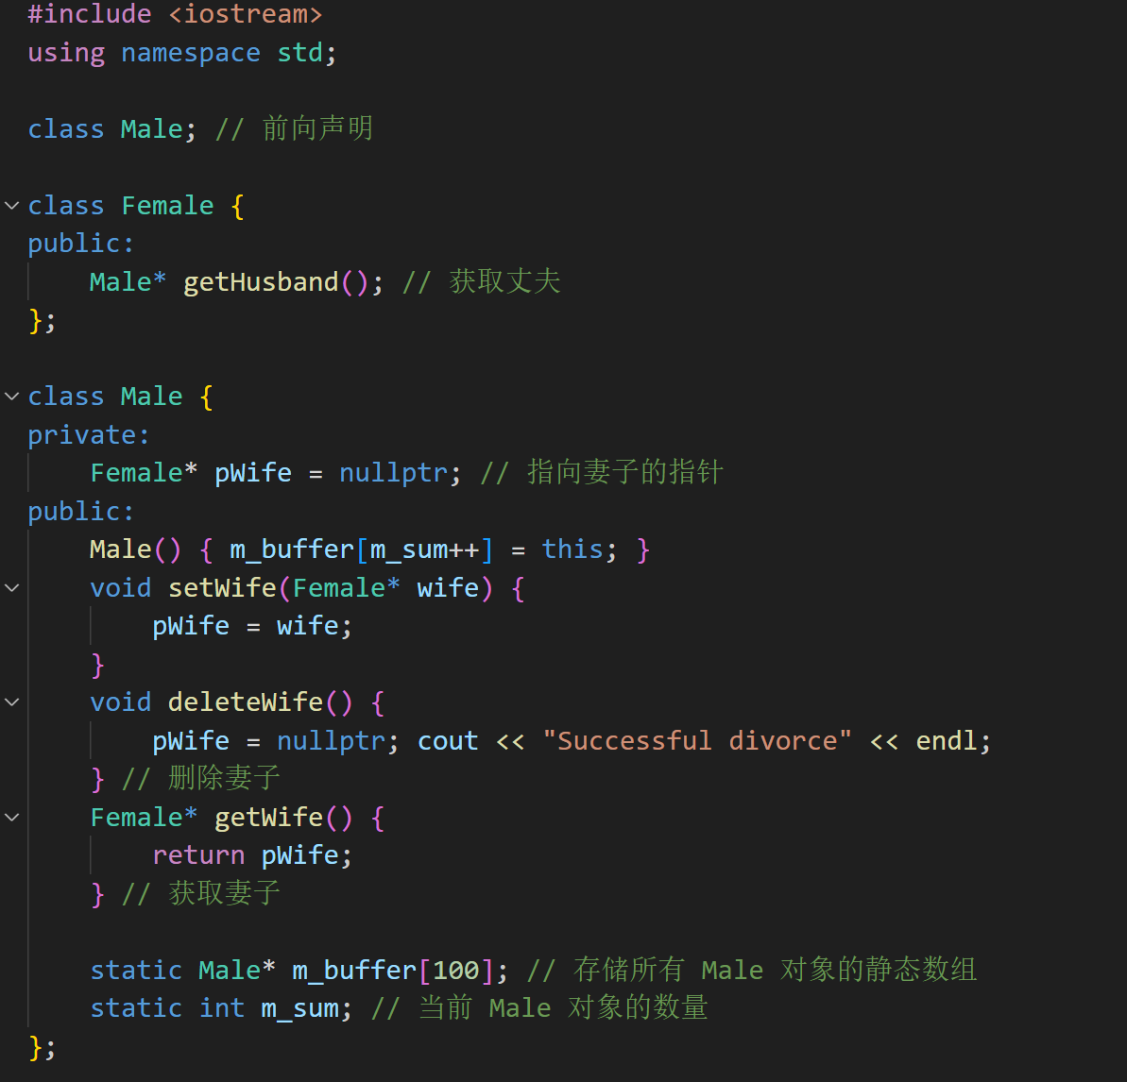
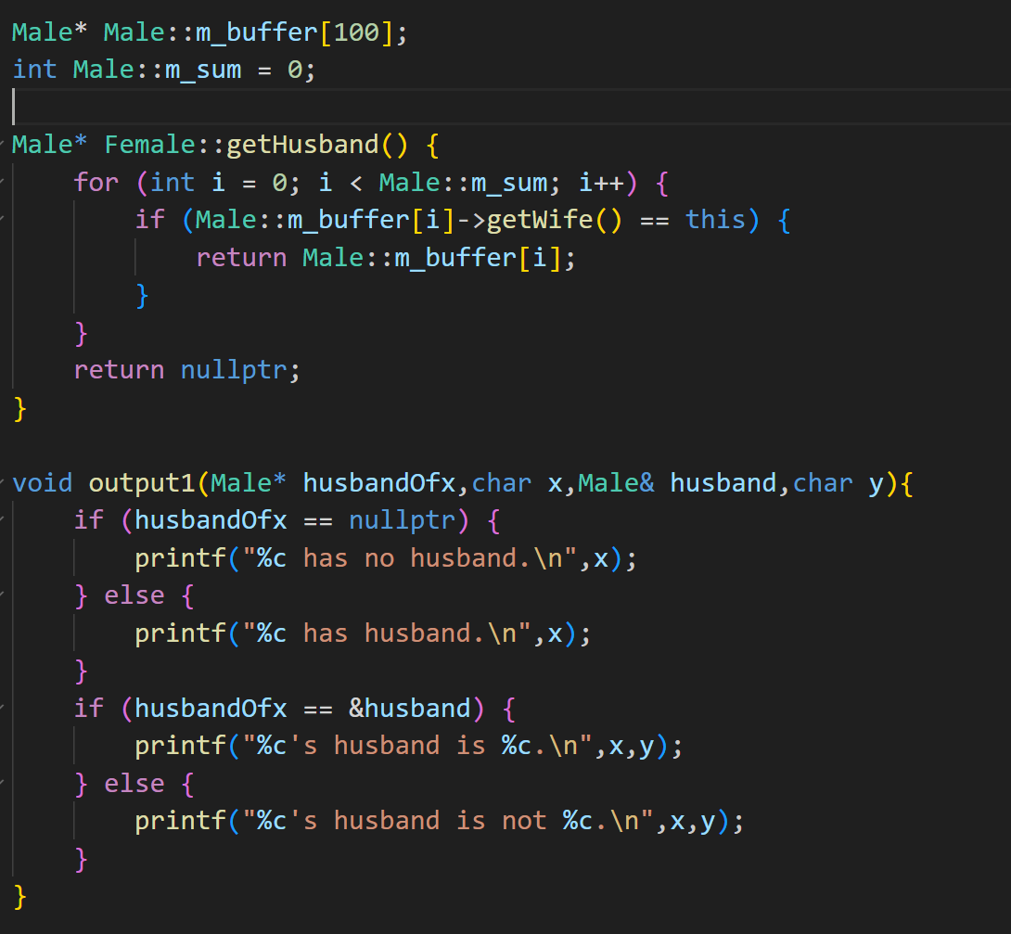

Slide 6
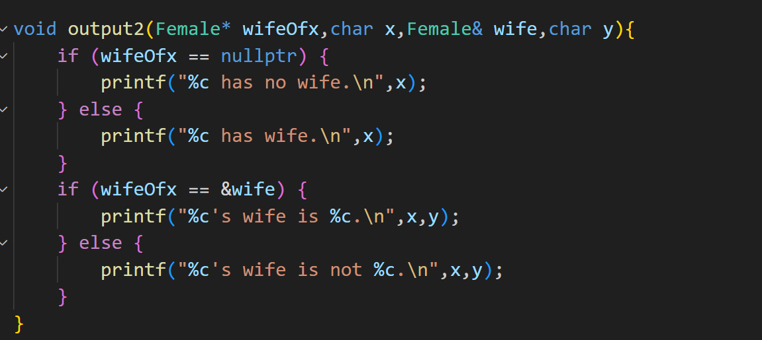

Slide 7
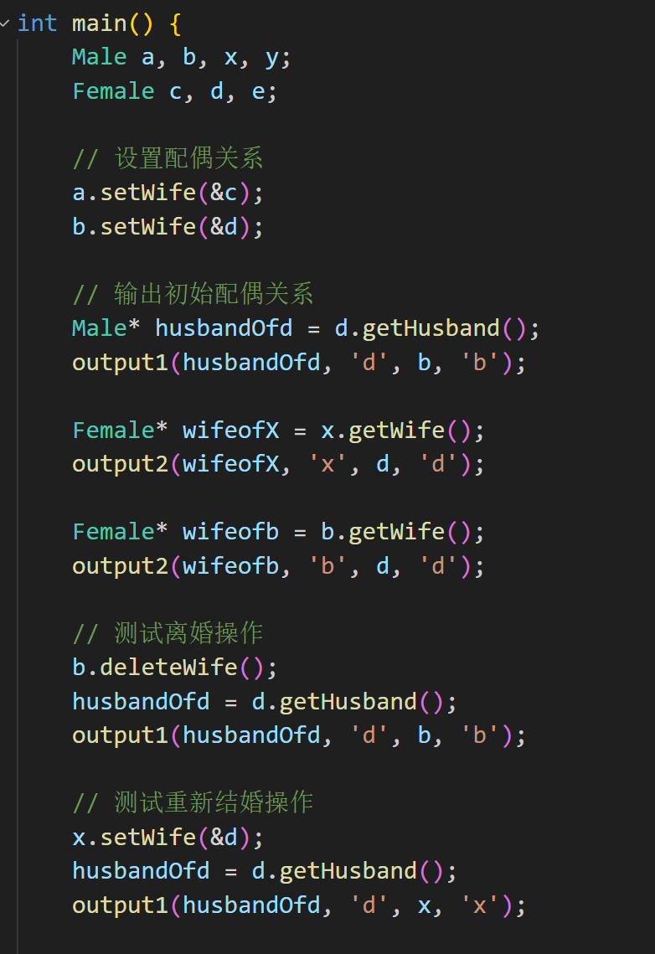
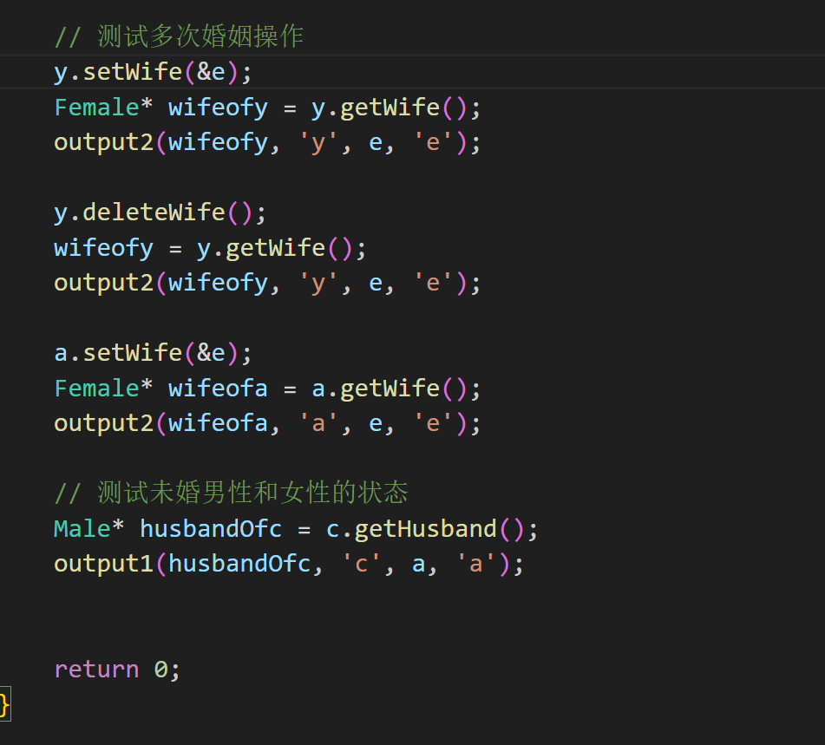

Slide 8
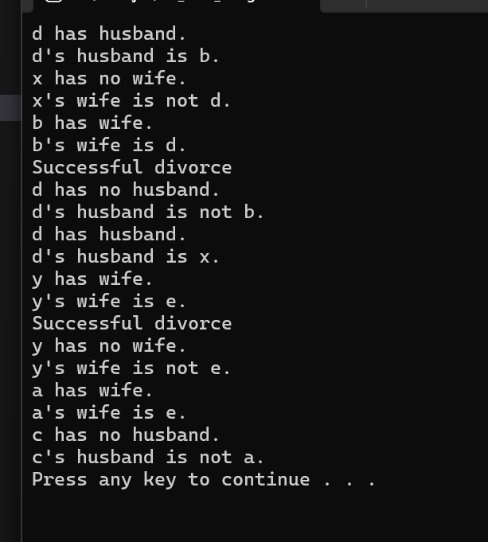

Slide 9
2.流程图

Slide 10
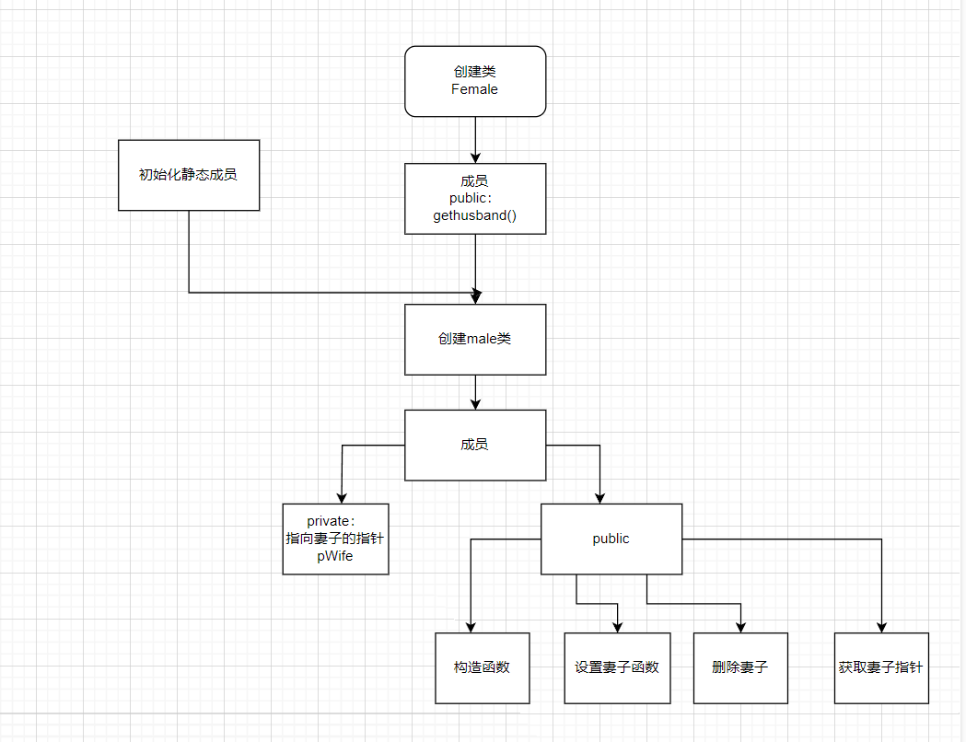

Slide 11
3.分析难点

Slide 12
分析难点：
在于如何寻找妻子的丈夫，如若遍历寻找丈夫地址则难以进行
解决方法：
建立关于丈夫的线性表，作为静态成员，给妻子遍历一个方位

Slide 13
4.分析
优点：
代码实现了基本的配偶设置、解除和查询功能，涵盖了婚姻关系的主要操作。
缺点：
没有检查重复婚姻或非法操作（如一个 Male 对象同时拥有多个妻子，或一个 Female 对象同时有多个丈夫）。

Slide 14
5.收获
更好的理解类与类的关联
切身体会了构造函数的重要用途

